Slide 1
数据结构与程序设计（信息类）
Data Structure and Programming
北航软件学院 谭火彬
© 北京航空航天大学数据结构与程序设计（信息类）课程组

Slide 2
数据结构与程序设计（信息类）
Data Structure and Programming
7.1 排序的基本概念
第 7 章
7.2 插入排序
7.3 选择排序
排序(Sort)
7.4 冒泡排序
7.5 谢尔排序
目录
7.6 堆排序
CONTENTS
7.7 二路归并排序
7.8 快速排序

Slide 3
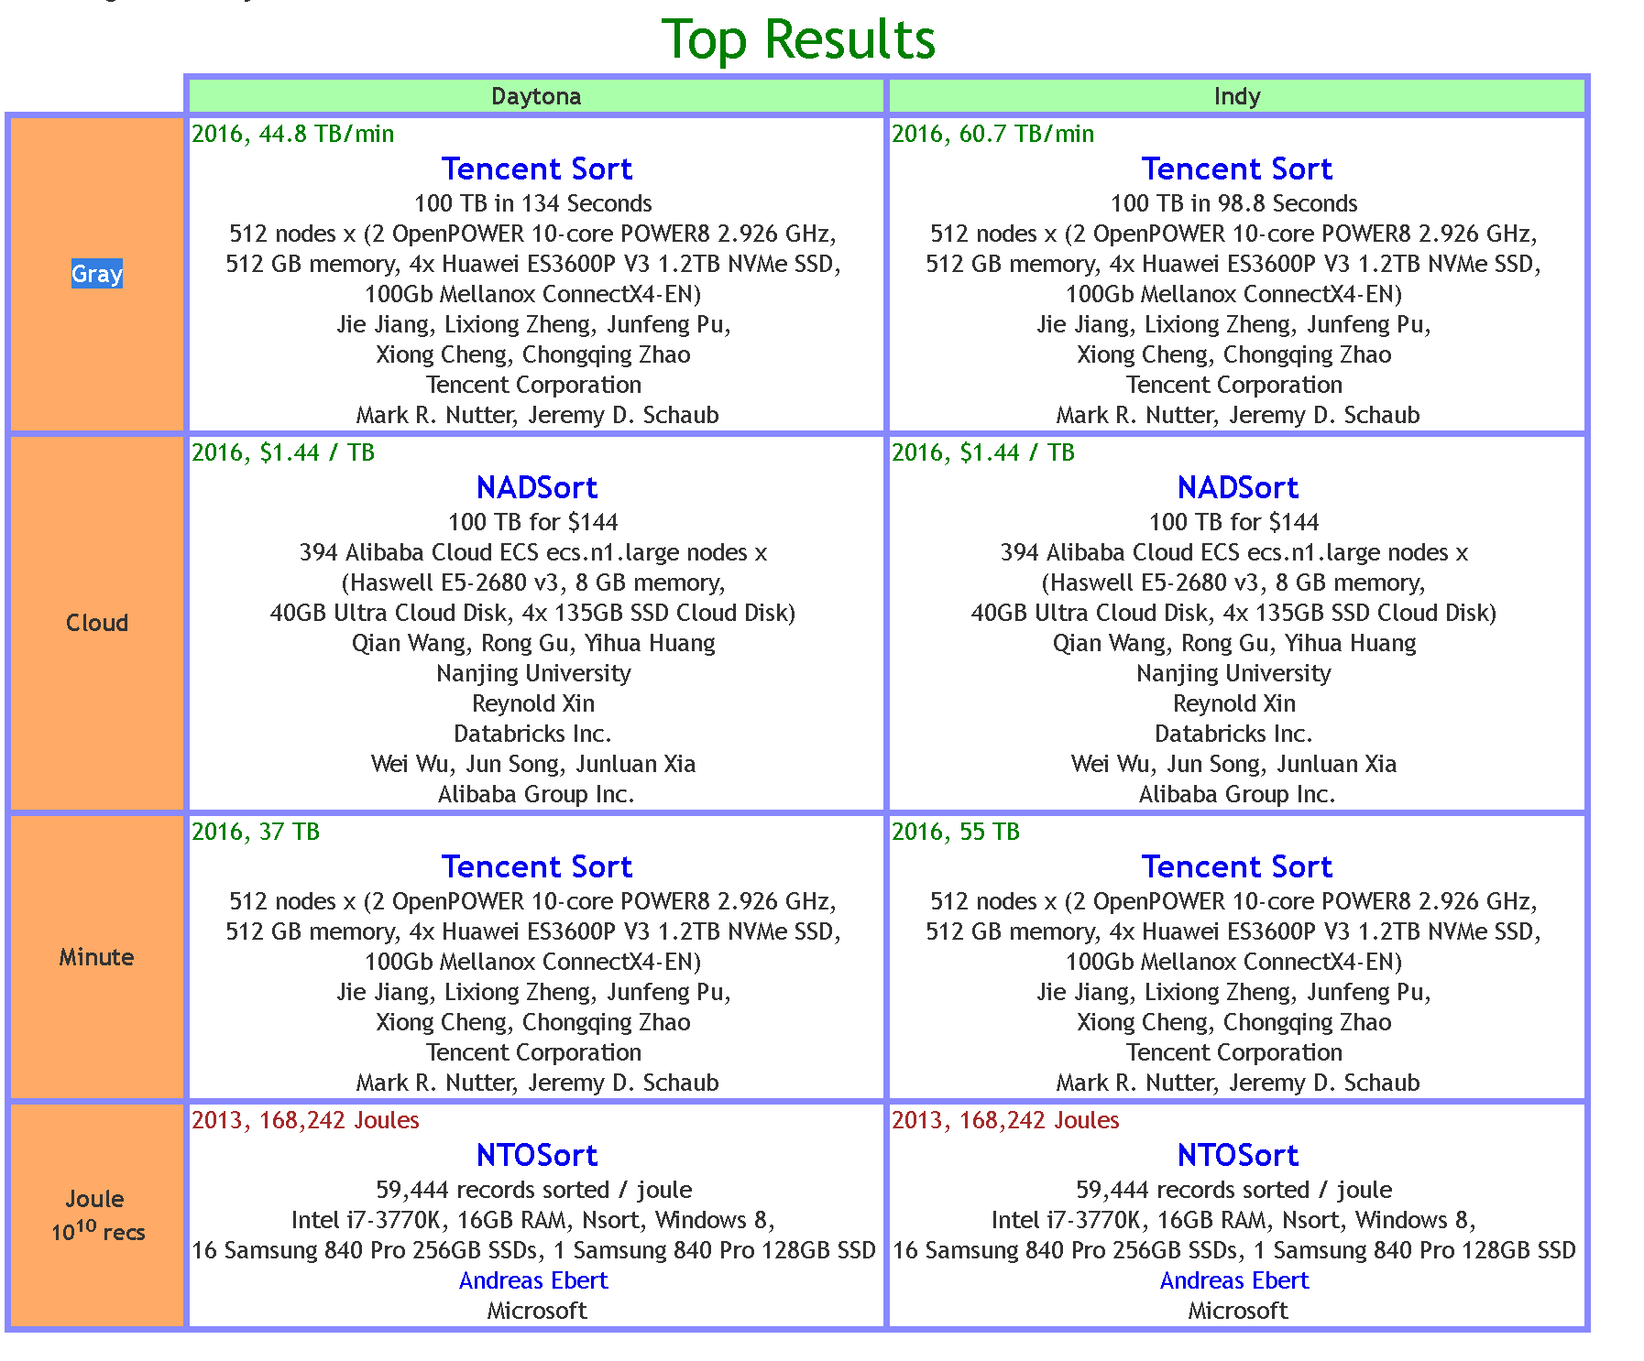
Sort Benchmark Home Page

Slide 4
7.1 排序（Sort）的基本概念
排序：将一个按值任意的数据元素序列转换为一个按值有序的数据元素序列
对于含有n个记录的序列{ R₁, R₂, …, R_{n} }, 对应
的关键字序列为{k₁, k₂, …, k_{n} }, 确定一种置换关系
σ(1), σ(2), … , σ(n)
使得关键字序列满足：
k_{σ(1)} ≤ k_{σ(2)} ≤ … ≤ k_{σ(n)}
或者
k_{σ(1)} ≥ k_{σ(2)} ≥ … ≥ k_{σ(n)}
相应文件成为按关键字值有序的文件
{ R_{σ(1)}, R_{σ(2)}, … , R_{σ(n)} }
这一过程称为 。
排序

Slide 5
排序的功能和分类
排序的主要功能
能够将记录按关键字值任意排列的数据文件转换为一个记录按关键字值有序排列的数据文件
能够将一个按值任意排列的数据元素序列转换为一个按值有序排列的数据元素序列
能够提高查找的时间效率
排序的分类：按存储器的结构分
内排序：参加排序的数据量不大，以致于能够一次将参加排序的数据全部装入内存实现排序
外排序：当参加排序的数据量很大，以致于不能够一次将参加排序的数据全部装入内存，排序过程中需要不断地通过内存与外存之间的数据交换达到排序目的

Slide 6
排序性能
排序操作的性能评价主要包括:
时间性能
空间性能
稳定性
时间性能：排序过程中元素之间的比较次数与元素的移动次数
本章主要考虑最差情况的比较次数
空间性能：除了存放参加排序的元素之外，排序过程中所需要的其他辅助空间
稳定性：对于值相同的两个元素，排序前后的先后次序不变，则称该方法为稳定性排序方法， 否则，称为非稳定性排序方法

Slide 7
排序中的约定
只针对一个数据元素（关键字）序列讨论排序方法
假设序列中具有n个数据元素（关键字），存放在数组元素中：k[1], k[2], k[n]中：（ k₁, k₂, k₃, … , k_{n–1}, k_{n} ）
排序结果按照数据元素（关键字）值的大小从小到大排列
趟
—— 将具有n个数据元素（关键字）的序列转换为一个按照值的大小从小到大排列的序列通常要经过若干趟（Pass）

Slide 8
7.2 插入（Insert）排序
表示第i趟排序结束
时序列的第j个元素，
1≤i≤n-1，1≤j≤n
核心思想
k_{i,j}
插入
第i趟排序将序列的第i+1个元素 到一个大小为i、且已经按值有序的子序列(k_{i-1,1}, k_{i-1,2}, …, k_{i-1,i})的 ，得到一个大小为i+1、且仍然按值有序的子序列(k_{i,1}, k_{i,2}, …, k_{i,i+1})。
合适位置
…
…
（ 1，4，6，8，12，11， ）
（ 1，4，8，12，6，11， ）

Slide 9
某趟排序过程
temp＞K[j]
j=0
49 38 97 76 65 13 27 50
K[j+1]=K[ j ]；
j=j−1；
… (若干趟后)
38 49 76 97 65 13 27 50
temp
65
76
97
65
65
K[j+1]=temp;
38 49 65 76 97 13 27 50
一趟结束了

Slide 10
完整的排序过程
从第2个元素开始
49 38 97 76 65 13 27 50
初 始：
49
第1趟：
38 49 97 76 65 13 27 50
看
一
个
完
整
的
过
程
第2趟：
38 49 97 76 65 13 27 50
第3趟：
38 49 76 97 65 13 27 50
第4趟：
38 49 65 76 97 13 27 50
第5趟：
13 38 49 65 76 97 27 50
第6趟：
13 27 38 49 65 76 97 50
第7趟：
13 27 38 49 50 65 76 97
结果

Slide 11
插入排序算法实现
void insertSort(keytype k[ ],int n)
{
int i, j;
keytype temp;
for(i=1;i<n;i++){
temp=k[i];
for(j=i-1; j>=0 && temp<k[j]; j--)
k[j+1]=k[j];
k[j+1]=temp;
}
}
一趟排序
n-1趟排序

Slide 12
思考？
1. 排序的时间效率与什么直接有关？
主要与排序过程中元素之间的比较次数直接有关
答案
2. 若原始序列为一个按值递增的序列，则排序过程中一共要经过多少次元素之间的比较？
答案
由于每一趟排序只需要经过一次元素之间的比较就可以找到被插入元素的合适位置，因此，整个n-1趟排序一共要经过n-1次元素之间的比较

Slide 13
思考？（续）
3. 若原始序列为一个按值递减的序列，则排序过程中一共要经过多少次元素之间的比较？
答案
由于第i趟排序需要经过i次元素之间的比较才能找到被插入元素的合适位置,因此,整个n-1趟排序一共要经过
∑ i = n(n–1)/2
次元素之间的比较
n-1
i=1
若以最坏的情况考虑，则插入排序算法的时间复杂度为 。插入排序法是一种稳定性排序方法。
O(n²)

Slide 14
算法改进：采用折半查找确定插入位置
void insertBSort(keytype k[ ], int n)
{ int i, j, low, high, mid;
keytype temp;
for(i=1;i<n;i++ ){
temp=k[i];
low=0;
high=i−1;
while(low<=high){
mid=(low+high)/2;
if(temp<k[mid])
high=mid−1;
else
low=mid+1;
}
for(j=i−1;j>=low;j−−)
k[j+1]=k[j];
k[low]=temp;
}
}
折
半
插
入
排
序
法
采用折半查找
方法确定插入位置

Slide 15
练习1
请写一非递归算法，该算法在长度为 n、且元素按值严格递增排列的顺序表A[1..n]中采用
查找值不大于k的最大元素，若表中存在这样的元素，则算法返回该元素在表中的位置，否则返回0。
折半查找法
2 4 6 8 10 12 14 16 18 20
K=8
K=13
K=1

Slide 16
算法执行过程
相等
K=8
2 4 6 8 10 12 14 16 18 20
low
mid
high
mid
high
low
low
mid
mid
K=13
2 4 6 8 10 12 14 16 18 20
high
mid
low
low
high
high
mid
high
mid
low
mid
K=1
2 4 6 8 10 12 14 16 18 20
low
mid
high
mid
high
high
high
high
mid

Slide 17
算法实现
int searchB(keytype a[ ],int n,keytype k)
{
int low=0, high=n-1, mid;
while(low<=high){
mid=(low+high)/2;
if(a[mid]==k)
return mid; /* 返回mid */
if(k>a[mid])
low=mid+1; /* 准备查找后半部分 */
else
high=mid–1; /* 准备查找前半部分 */
}
return 0; /* 返回0 */
}
high; /* 返回high */

Slide 18
插入排序算法分析
稳定性： | 稳定
时间代价： | 最佳情况：n-1次比较，0交换，O(n) 最差情况：比较和交换次数为O(n²) 平均情况：O(n²)
空间代价： | O(1)

Slide 19
7.3 选择(Select)排序
核心思想
第i趟排序从序列的后n-i+1个元素中选择一个值最小的元素，将其置于该n-i+1个元素的最前面
i n-i+1
第i趟排序前，序
列中未排好序的
元素的个数
排序的趟号
1
n
2
n-1
3
n-2
… …
每一趟排序从序列中未排好序的元素中选择一个值最小的元素，将其置于这些未排好序的元素的最前面

Slide 20
每一趟排序过程
d
d
d
13
35 97 38 27 65 13 80 75
35
27
35
j
j
j
j
j
j
j
13 27 38 97 65 35 80 75
d
65
13 27 35 38 65 97 80 75
j
j
j
已 排 好 序
不必交换

Slide 21
完整的排序过程
初 始：
49 97 38 76 65 13 27 50
第1趟：
13 97 38 76 65 49 27 50
看
一
个
完
整
的
过
程
第2趟：
13 27 38 76 65 49 97 50
第3趟：
13 27 38 76 65 49 97 50
第4趟：
13 27 38 49 65 76 97 50
第5趟：
13 27 38 49 50 76 97 65
第6趟：
13 27 38 49 50 65 97 76
第7趟：
13 27 38 49 50 65 76 97
结果
n-1趟

Slide 22
算法实现
void selectSort(keytype k[ ],int n)
{ int i, j, d;
keytype temp;
for(i=0;i<n-1;i++){
d=i;
for(j=i+1;j<n;j++)
if(k[j]<k[d])
d=j;
if(d!=i){
/* 最小值元素非未排序元素的第一个元素时 */
temp=k[d] ;
k[d]=k[i];
k[i]=temp;
}
}
}
寻找值最小的元
素,并记录其位置
n-1趟排序

Slide 23
思考？
若原始序列为一个按值递增的序列，则排序过程中一共要经过多少次元素之间的比较？若原始序列为一个按值递减的序列，则排序过程中要经过多少次元素之间的比较？
答案：
无论原始序列为什么状态，第i趟排序都需要经过n-i次元素之间的比较，因此，整个排序过程中元素之间的比较次数为∑(n-i)=n(n-1)/2。
n-1
i=1
结
论
选择排序元素之间的比较次数与原始序列中元素的分布状态无关
O(n²)
不稳定
排序方法
时间复杂度为 。

Slide 24
选择排序算法分析
稳定性： | 不稳定
时间代价： | 比较次数：O(n²) 交换次数：n-1 总时间代价：O(n²)
空间代价： | O(1)

Slide 25
7.4 冒泡（bubble）排序
特
值大的元素往后“沉”
值小的元素向前“浮”
核心思想
点
第i趟排序对序列的前n-i+1个元素从第一个元素开始依次作如下操作:相邻的两个元素比较大小，若前者大于后者,则两个元素交换位置，否则不交换位置
效
该n-i+1个元素中最大值元素移到该n-i+1个元素的最后
果

Slide 26
完整的排序过程
n=8 n-i+1
初 始
49 97 38 13 27 50 76 65
第1趟
49 38 13 27 50 76 65 97
第2趟
38 13 27 49 50 65 76 97
第3趟
13 27 38 49 50 65 76 97
第4趟
13 27 38 49 50 65 76 97
结果
排序结束
38 13 27 49 50 65 76 97
13 27 38 49 50 65 76 97
38
38 49
49 50
50 65
13
38
49 38 13 27 50 76 65 97
38 49
65
27
50 76
76
49 97 38 13 27 50 76 65
49
13 27
49 50
38
49
49
27 38
97
97
13
13
27
97
76
97
38
27
49
50
65
97
97
j
j+1
j
j
j
j
j+1
j
j
j+1
j+1
j
j
j+1
j+1
j+1
j+1
j+1
j
j
j
j
j
j
j
j+1
j+1
j
j+1
j+1
j+1
j
j+1
j
j
j+1
j+1
j+1
j+1
j+1
j
j
j+1
j+1
排序总趟数可以小于n-1

Slide 27
算法实现
void bubbleSort(keytype k[ ],int n)
{ int i, j, flag=1;
keytype temp;
for(i=n-1; i>0 && flag==1; i--){
flag=0; /* 每趟排序前标志flag置0 */
for(j=0;j<i;j++)
if(k[j]>k[j+1]){
temp=k[j];
k[j]=k[j+1];
k[j+1]=temp; /* 交换两个元素的位置 */
flag=1; /* 标志flag置1 */
}
}
}

Slide 28
算法性能分析
泡排序法的排序趟数与原始序列中数据元素的排列有关，因此，排序的趟数为一个范围，即[1..n-1]。
什么情况下只要排序一趟
O(n²)
什么情况下要排序n-1趟
泡排序方法比较适合于
参加排序的序列的原始状态
基本有序的情况
稳定性排序方法
泡排序法是 。

Slide 29
（改进）冒泡排序算法性能分析
稳定性： | 稳定
时间代价： | 时间代价： 最小时间代价为O(n)，最佳情况下只运行第一轮循环 一般情况下为O(n²)
空间代价： | O(1)

Slide 30
思考：什么算法
K[i]
i
Notes:
冒泡排序

Slide 31
思考：什么算法
K[i]
i
Notes:
插入排序

Slide 32
7.5 谢尔(Shell)排序
由Donald Shell提出
核心思想
缩小增量排序法
首先确定一个元素的间隔数gap。
将参加排序的元素按照gap分隔成若干个子序列( 即分别把那些位置相隔为gap的元素看作一个子序列),然后对各个子序列采用某一种排序方法 进行排序；此后减小gap值，重复上述过程，直到gap<1。
一种减小gap的方法：
gap₁ = ⎣n/2⎦
gap_{i} = ⎣gap_{i-1}/2⎦ i = 2, 3, …

Slide 33
排序过程
初 始 49 97 38 50 76 65 13 27 25
第1趟
25 65 13 27 49 97 38 50 76
gap=4
第2趟
13 27 25 50 38 65 49 97 76
gap=2
第3趟
13 25 27 38 49 50 65 76 97
gap=1
结果
13 27 25 50 38 65 49 97 76
27
65
25
38
13 27
27 50
76
13
27
50
38
65
97
13
50
38
49
49
97
97
25
27
25
25
65
65
49
65
13 25
50
76
25 65 13 27 49 97 38 50 76
65
49
97
49
50 65
27 38
50
38 50
gap=1
25 27
49
50 65
76
65 76
gap=2
65 97
gap=4
76 97
25
49 97 38 50 76 65 13 27 25
49
97
38
50
27
76
13
27
25
76
13
49
49
65
76
65
50
76
25
49
97
38
子序列内采用
泡排序方法

Slide 34
算法实现
void shellSort(int v[ ], int n) //from K & R
{
int gap, i, j, temp;
for( gap = n/2; gap >0; gap /= 2)
for(i=gap; i<n; i++)
for(j=i-gap; j>=0 && v[j]>v[j+gap]; j -= gap){
temp = v[j];
v[j] = v[j+gap];
v[j+gap] = temp;
}
}
void shellSort(keytype k[ ],int n)
{ int i, j, flag, gap=n;
keytype temp;
while(gap>1){
gap=gap/2;
do{
flag=0; /* 每趟排序前,标志flag置0 */
for(i=0;i<n–gap;i++){
j=i+gap;
if(k[i]>k[j]){
temp=k[i];
k[i]=k[j];
k[j]=temp;
flag=1;
}
}
}while(flag!=0);
}
}
from K & R

Slide 35
算法实现（续）
void shellSort(keytype k[ ],int n)
{ int i, j, gap=n;
keytype temp;
while(gap>1){
gap=gap/2;
// 使用插入排序实现子序列排序
for (i = gap; i < n; i ++) {
temp = k[i]
for (j = i; j >= gap && k[j - gap] > temp; j -= gap)
k[j] = k[j - gap]
k[j] = temp
}
}
}

Slide 36
Shell排序算法分析
稳定性： | 不稳定
时间代价： | O(nlog₂n)与O(n²)之间 （通常<O(n^{3/2})）
空间代价： | O(1)

Slide 37
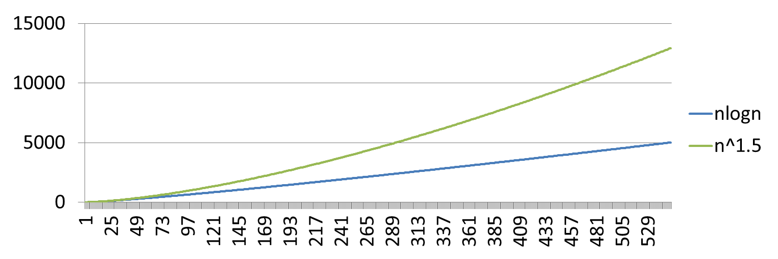
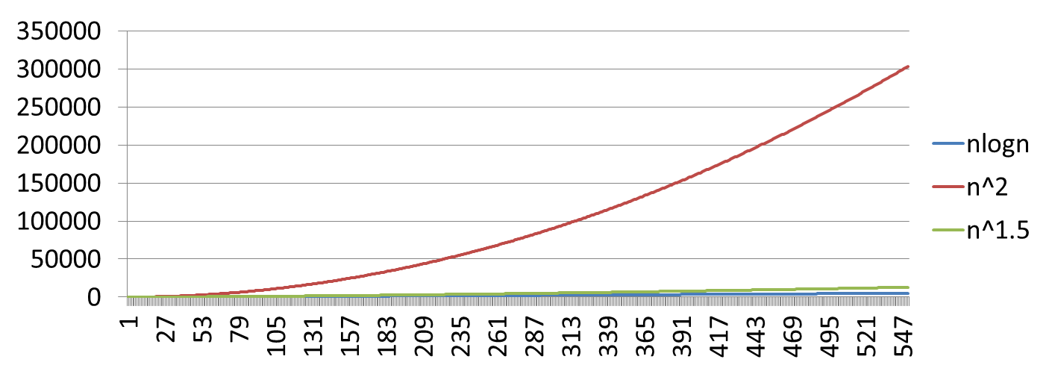
不同时间复杂度的性能分析

Slide 38
7.6 堆（Heap）排序
一.堆的定义
1. n个元素的序列(k₁, k₂, … , k_{n})，当且仅当满足
k_{i}≥k_{2i} k_{i}≤k_{2i}
k_{i}≥k_{2i+1} k_{i}≤k_{2i+1} i=1, 2, 3, …, ⎣n/2⎦
称该序列为一个堆积(heap)，简称堆。
(1) { 或者 (2) {
大顶堆
小顶堆
称满足条件(1)的堆为 ，称满足条件(2)的堆为 。
例
50 23 41 20 19 36 4 12 18
一个(大顶)堆

Slide 39
堆的性质
堆是一棵完全二叉树，二叉树中任何一个分支结点的值都大于或者等于它的孩子结点的值，并且每一棵子树也满足堆的特性
50
序列的第一个
元素或者二叉树的
根结点的值最大
23
41
完全二叉树
20
19
36
4
12
18
10
堆有什么特点
序列形式
50 23 41 20 19 36 4 12 18

Slide 40
堆排序
二.排序的核心思想
第i趟排序将序列的前n-i+1个元素组成的子序列转换为一个堆积，然后将堆的第一个元素与堆的最后那个元素交换位置
三.排序步骤
建初始堆积
1. 将原始序列转换为第一个堆。
2. 将堆的第一个元素与堆积的最后那个元素交换位置。 (即“去掉”最大值元素）
3. 将“去掉”最大值元素后剩下的元素组成的子序
列重新转换一个新的堆。
4. 重复上述过程的第2至第3步n−1次。

Slide 41
堆排序过程
50
10
23
41
23
41
20
19
36
4
20
19
36
4
12
18
10
12
18
… …
50 23 41 20 19 36 4 12 18 10
将根结点往叶结点方向移
一趟结束
10 23 41 20 19 36 4 12 18 50
41
41 23 36 20 19 10 4 12 18 50
23
36
18 23 36 20 19 10 4 12 41 50
20
19
10
4
36 23 18 20 19 10 4 12 41 50
12 23 18 20 19 10 4 36 41 50
… …
12
18

Slide 42
四. 调整子算法
void adjust(keytype k[ ],int i,int n)
{
int j;
keytype temp;
temp=k[i];
j=2*i+1;
while(j<n){
if(j+1<n && k[j]<k[j+1])
j++;
if(temp<k[j]) {
k[(j-1)/2]=k[j];
j=2*j+1;
}
else break;
}
k[(j-1)/2]=temp;
}
功
能
向下调整结点i的位置，使得其祖先结点值都比其大。如果一棵树仅根结点i不满足堆条件，通过该函数可将其调整为一个堆
K :序列
i : 被调整的二叉树的根的序号
n :被调整的二叉树的结点数目

Slide 43
调整过程
void adjust(keytype k[ ],int i,int n)
{
int j;
keytype temp;
temp=k[i];
j=2*i+1;
while(j<n){
if(j+1<n && k[j]<k[j+1])
j++;
if(temp<k[j]) {
k[(j-1)/2]=k[j];
j=2*j+1;
}
else break;
}
k[(j-1)/2]=temp;
}
一个新的堆积
i=0
10
41
j=1
j=2
23
36
41
j=5
20
19
10
36
4
>10
12
18
j=11
功
能
向下调整结点i的位置，使得其祖先结点值 都比其大。如果一棵树仅根节点不满足堆条件，通过该函数可将其调整为一个堆。
temp
10
n=10

Slide 44
五. 建立初始堆
i=⎣n/2-1⎦
从二叉树的最后那个分支结点(编号为 )开始,依次将编号为i的结点为根的二叉树转换为一个堆，每转换一棵子树，做一次i减1，重复上述
过程，直到将i=0的结点为根的二叉树转换为堆
75 36 18 53 80 30 48 90 15 37
90 80 48 53 75 30 18 36 15 37
例
i=0
90
75
初始堆积
i=1
i=2
36
48
80
18
75
90
i=3
i=4
30
48
75
18
53
80
90
53
36
53
37
90
15
36

Slide 45
完整的堆排序过程
原 始
75 36 18 53 80 30 48 90 15 37
初
始
堆
积
90 80 48 53 75 30 18 36 15 37
第1趟
37
90
15
80 75 48 53 37 30 18 36 15 90
第2趟
80
15
75 53 48 36 37 30 18 15 80 90
第3趟
75
53 37 48 36 15 30 18 75 80 90
第4趟
18
53
48
48 37 30 36 15 18 53 75 80 90
第5趟
18
37 36 30 18 15 48 53 75 80 90
第6趟
15
37
15
36 18 30 15 37 48 53 75 80 90
第7趟
36
15
30 18 15 36 37 48 53 75 80 90
第8趟
30
18 15 30 36 37 48 53 75 80 90
第9趟
15
18

Slide 46
六. 堆排序算法
void heapSort(keytype k[ ],int n)
{
int i,
keytype temp;
for(i=n/2-1;i>=0;i--)
adjust(k,i,n);
for(i=n-1;i>=1;i--){
temp=k[i];
k[i]=k[0];
k[0]=temp;
adjust(k,0,i);
}
}
建初始堆积
具体排序
n-1趟排序
O(nlog₂n)

Slide 47

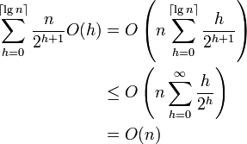
时间复杂度分析
建初始堆积复杂度
for(i=n/2-1;i>=0;i– –)
adjust(K,i,n);
第h层节点数
时间复杂度=
1
h=3
2
3
h=2
4
5
6
7
h=1
8
9
10
11
12
13
14
15
h=0

Slide 48
堆排序算法分析
稳定性： | 不稳定
时间代价： | O(nlog₂n)
空间代价： | O(1)

Slide 49
7.7 二路归并（Merge）排序
一.什么是二路归并？
将两个位置相邻、并且各自按值有序的子序列合并为一个按值有序的子序列的过程称为二路归并
( K_{s}, K_{s+1}, K_{s+2}, ……, K_{u} )
( K_{u+1}, K_{u+2}, K_{u+3}, ……, K_{v} )
( X_{s}, X_{s+1}, X_{s+2}, X_{s+3}, ……, X_{v} )
其中
K_{s}≤K_{s+1} ≤ K_{s+2} ≤ …… ≤K_{u}
K_{u+1} ≤ K_{u+2} ≤ K_{u+3} ≤ …… ≤K_{v}
X_{s} ≤ X_{s+1} ≤ X_{s+2} ≤ X_{s+3} ≤ …… ≤X_{v}

Slide 50
例：归并过程
… K_{s}, K_{s+1}, K_{s+2}, K_{s+3}, K_{s+4}, K_{s+5} K_{s+6}, K_{s+7}, K_{s+8}, K_{s+9} …
（12, 45, 78, 90, 100, 125)
(27, 32, 51, 93 )
( 12, 27, 32, 45, 51, 78, 90, 93, 100, 125 )
二路归并

Slide 51
例：归并过程（续）
（12, 45, 78, 90, 100, 125 )
( 27, 32, 51, 93 )
越
界
i
i
i
i
i
j
j
j
j
j
( )
12,
27,
45,
51,
90,
32,
78,
93
, 100, 125
q
q
q
q
q
q
q
q
q
依次复制

Slide 52
合并算法实现
void merge(keytype x[ ],keytype tmp[ ],
int left,int leftend,int rightend)
{
int i=left, j=leftend+1, q=left;
while(i<=leftend && j<=rightend)
if(x[i]<=x[j])
tmp[q++]=x[i++];
else
tmp[q++]=x[j++];
功能
将两个位置
相邻且按值有序子序列
合并为一个按值有
序的序列
while(i<=leftend)
tmp[q++]=x[i++];
复制第一个子
序列的剩余部分
while(j<=rightend)
tmp[q++]=x[j++];
复制第二个子
序列的剩余部分
for(i=left; i<=rightend; i++)
x[i]=tmp[i];
}
将合并后内容复制回原数组

Slide 53
二. 核心思想
n
2^{i-1}
第i趟排序将序列的 个长度为2^{i-1}的按值有序的子序列依次两两合并为 个长度为2^{i} 的按值有序的子序列。
⎣ ⎦
n
2^{i}
⎣ ⎦
分别看成8个大小
为1的有序子序列
例
39 12 48 27 62 94 80 33
第1趟
12 39
27 48
62 94
33 80
第2趟
12 27 39 48
33 62 80 94
结果
第3趟
12 27 33 39 48 62 80 94

Slide 54
三. 归并排序算法
void mergeSort(keytype k[ ],int n){
keytype *tmp;
tmp = (keytype *)malloc(sizeof(keytype) * n);
if(tmp != NULL) {
mSort(k, tmp, 0, n-1);
free(tmp);
}
else
printf(“No space for tmp array!!!\n”);
}
void mSort(keytype k[], keytype tmp[], int left, int right){
int center;
if(left < right){
center = (left+right)/2;
mSort(k, tmp, left, center);
mSort(k, tmp, center+1, right);
merge(k, tmp, left,center, right);
}
}

Slide 55
归并排序算法分析
稳定性： | 稳定
时间代价： | O(nlog₂n) （不依赖于原始数据的输入情况，最大、最小及平均时间代价均为O(nlog₂n)）
空间代价： | O(n)

Slide 56
7.8 快速（Quick）排序
可以选第一个或者最后
一个、或位置居中的那
个元素作为分界元素
一、核心思想
划分元素、基准元素、
枢轴、轴值、支点
从当前参加排序的元素中任选一个元素(通常称之为分界元素pivot)与当前参加排序的那些元素进行比较,凡是小于分界元素的元素都移到分界元素的前面,凡是大于分界元的元素都移到分界元素的后面,分界元素将当前参加排序的元素分成前后两部分,而分界元素处在排序的最终位置。然后，分别对这两部分中大小大于1的部分重复上述过程,直到排序结束
递归过程
快速排序算法最早由图灵奖获得者Tony Hoare设计出来，被列为20世纪十大算法之一。也是目前实践中已知最快的排序算法

Slide 57
二. 算法步骤
算法中用到的变量
left : 当前参加排序的那些元素的第一个元素在序列中的位置，初始值为0。
right: 当前参加排序的那些元素的最后那个元素在序列中的位置, 初始值为n-1 。
i, j : 两个位置变量，初始值分别为left 与right+1。
分界元素
i
j=right+1
… 49 38 65 97 76 27 13 50 …
left
right

Slide 58
算法步骤（续）
分界元素K[s]
1. 反复执行动作i+1→i，直到K[left]≤K[i]或者i=right。
反复执行动作j−1→j，直到K[left]≥K[j]或者j=left。
2. 若i<j，则K[i]与K[j]交换位置，转到第1步。
3. 若i≥j，则K[left]与K[j]交换位置,到此,分界元素K[left]
的最终位置已经确定，然后对被K[left]分成的两部分
中个数大于1 的部分重复上述过程，直到排序结束。
j

Slide 59
示例
s
t
s
t
t
t
13
27
38
49
27
13
13
65
50
65
27
97
49 38 65 97 76 27 13 50
50
76
97
65
i
i
i
i
i
j
j
j
j
j
i
j
i
j
j
i
j
j
j
原
始
序
列
i
i
j
i
i
j
49 38 65 97 76 27 13 50
i
j
j
i
步
骤
1. 反复执行动作i+1→i ，直到K[left]≤K[i]或者i=right。
反复执行动作j-1→j ，直到K[left]≥K[j]或者j=left。
2. 若i<j，则K[i]与K[j]交换位置，转到第1步。
3. 若i≥j，则K[left]与K[j]交换位置，到此,分界元素K[left]
的最终位置已经确定，然后对被K[left]分成的两部分
中大小大于1的部分重复上述过程，直到排序结束。

Slide 60
算法实现
void qsort(keytype v[ ],int left, int right)
{
int i, last;
if(left >= right)
return;
swap(v, left, (left+right)/2); //move partition elem to v[0]
last = left;
for(i=left+1; i<=right; i++) //partition
if(v[i] < v[left])
swap(v, ++last, i);
swap(v,left, last); //restore partition elem
qsort(v, left, last);
qsort(v, last+1, right);
}
void swap(keytype v[ ],int i, int j)
{
keytype tmp;
tmp = v[i]; v[i] = v[j]; v[j]=tmp;
}
主算法
void quickSort(keytype k[],int n)
{
qsort(k,0,n-1);
}

Slide 61
快速排序算法分析
稳定性： | 不稳定
最差情况： | 时间代价：O(n²) 空间代价：O(n)
最佳情况： | 时间代价：O(nlog₂n) 空间代价：O(log₂n)
平均情况： | 时间代价：O(nlog₂n) 空间代价：O(log₂n)

Slide 62
使用库函数qsort进行快速排序
void qsort(void *base, size_t num, size_t wid,
int (*comp)(const void *e1, const void *e2));
qsort：快速排序函数，可以对一组数据进行排序（头文件：stdlib.h）
base: 需要排序的数组首地址
num: 需要排序的数组有效成员的个数
wid: 每个数组成员的字节数
comp: 比较函数指针，传递自己编写的比较函数，根据该函数的返回值决定如何移动数组：返回负数、正数和0，分别表示第一个参数先于、后于和等于第二个参数

Slide 63
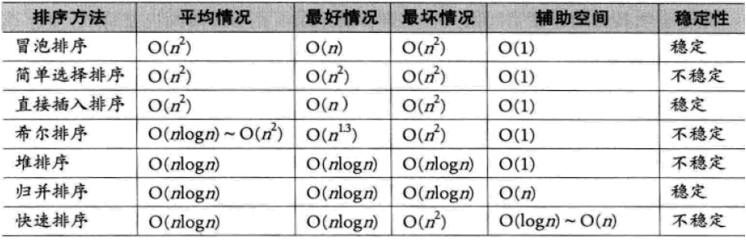
七种排序算法比较
从算法性质来看：
简单算法：冒泡、选择、插入
改进算法：谢尔、堆、归并、快速
从时间复杂度来看：
平均情况：后3种改进算法 > 谢尔 >> 简单算法
最好情况：冒泡和插入排序要更好一些
最坏情况：堆和归并排序要好于快速排序及简单排序
从空间复杂度来看：
归并排序有额外空间要求，快速排序也有相应空间要求，堆排序则基本没有
从稳定性来看：
除了简单排序，归并排序不仅速度快，而且还稳定

Slide 64
其他排序算法：桶(Bucket)排序法*（计数排序）
一、核心思想
假设a₁,a₂…a_{n}由小于M的正整数组成，桶排序的基本原理是使用一个大小为M的数组C(初始化为0，称为桶bucket)，当处理a_{i}时，使C[a_{i}]增1。最后遍历数组C输出排序后的表。
基本思想是由E.J.Issac R.C.Singleton提出来。桶排序并不是比较排序，不受到 O(n log n) 下限的影响，是最简单、最快的排序，时间复杂度为O(M+N)

Slide 65
排序的基本概念
排序
性能分析：稳定性、时间复杂度、空间复杂度
简单排序算法
插入排序
选择排序
冒泡排序
改进排序算法
谢尔排序
堆排序
二路归并排序
快速排序
第 7 章
排序
本章小结
Summary

